Slide 1
第5和第6章小测验试题答案
一.命名下列化合物（8分）
（R）-2,3-二甲基-2-溴丁醛
（S）-2-氨基丁酸
3. （S）-4-羟基-2-环己烯酮
4. （2S, 3S）-2-羟基-3-氯戊烷

Slide 2
二、判断题，请在每小题题号前用“√”或“×”表示其叙述正确或错误（每小题2分，共计12分）
1. 紫外光谱中影响摩尔吸光系数的因素只有吸收类型。（ X ）
2. 在某化合物的红外光谱中，如果没有找到C=C双键的伸缩振动峰就可以判断该化合物不含有C=C双键。（ X ）
3. 核磁共振氢谱中某氢的化学位移较大，说明其所受到的屏蔽作用较强。（ X ）
4. 有机分子的手性与手性碳原子相关，如果没有手性碳，则分子就没有手性。 （ X ）

Slide 3
5. 有手性碳的分子不一定是手性分子，而没有手性碳的分子倒可能是手性分子。（ √ ）
6. 对映异构体的物理性质除了旋光度方向相反外，其他性质都一样，故难以分离。但非对映异构体的物理性质则往往有明显的差异，因此，常常采用手性试剂与对映异构体结合成非对映异构体达到拆分的目的。（√ ）

Slide 4
三、单项选择题，请务必将选择结果填入下列表中（每小题2分，共计26分）
1. 以下化合物在紫外光谱的λmax最大的是： C
2. 以下官能团在红外光谱中的吸收频率最高的是: A
A、C=N B、C-C C、C-N D、C=C
3. 以下化合物中哪个C=O的伸缩振动频率最高 D

Slide 5
4. 以下化合物中有下划线的氢哪个化学位移值最大 B
5. 以下各化合物中Ha和Hb为等价质子的是 C
6. 在核磁共振氢谱中，以下化合物中有下划线标记H将发生偶合裂分呈现四重峰 D

Slide 6
7. 以下哪个化合物对应于下列核磁共振氢谱 A
8.下列化合物哪个紫外吸收λmax最大 B

Slide 7
9. 以下哪个化合物是内消旋体 ?

Slide 8
10. 以下哪个分子是手性分子 D
11. 以下哪对结构式表示的是对映异构体 A

Slide 9
12. 以下化合物哪个即有潜手性面，也有潜手性中心 B
13. 在核磁共振氢谱中，以下化合物中有下划线标记H将发生偶合裂分呈现四重峰 ?

Slide 10
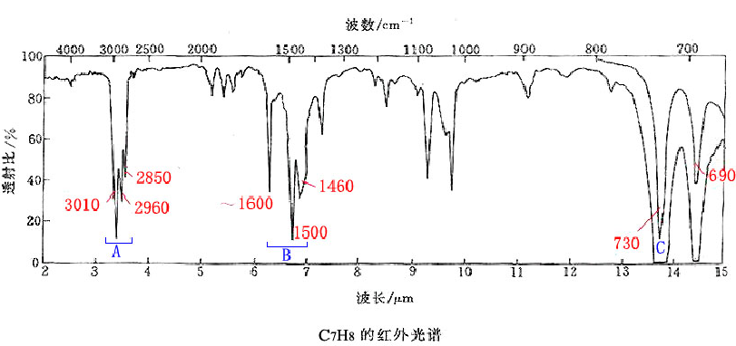
四. 推测下列化合物结构（14分）
1. 根据下列分子式和红外光谱，推测化合物的结构。

Slide 11
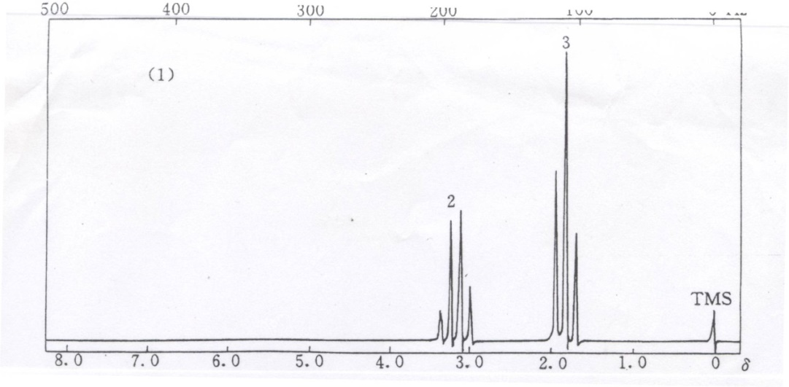
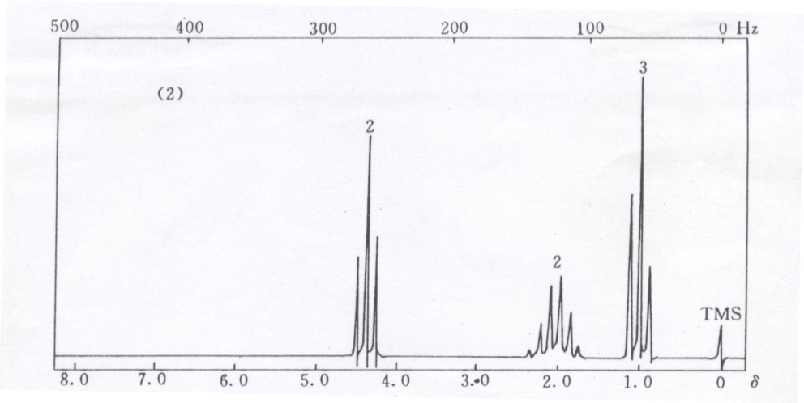
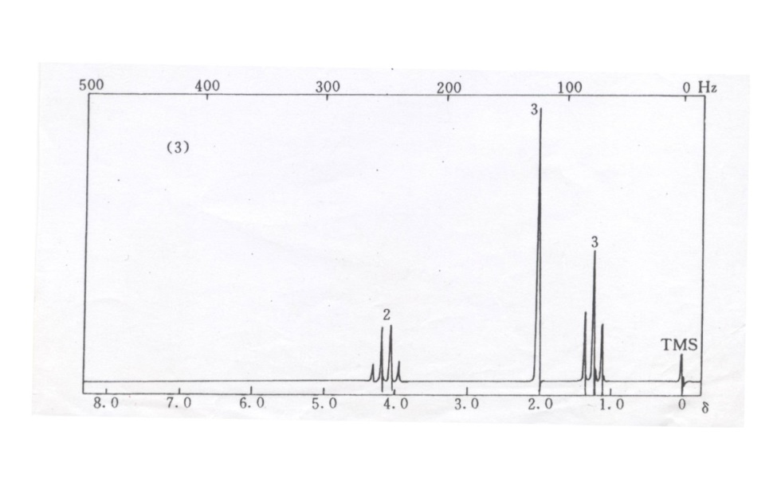
2. 这出下列核磁共振谱（1）-（3）属于下列哪个化合物
A. CH₃COOCH₂CH_{3，} B. p-CH₃CH₂C₆H₄I ，C. CH₃COOCH(CH₃)₂ ，
D. CH₃CH₂CH₂NO_{2，}F. (CH₃)₂CHNO₂， E. CH₃CH₂I
E
D
A

